Slide 1
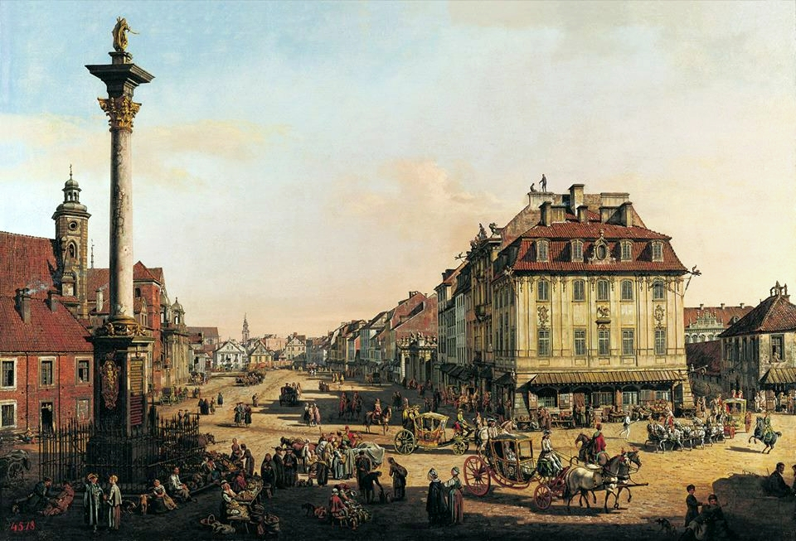
Canaletto malarz warszawy
Opracowała Bożena Grączewska

Slide 2
Dowiesz się kim był Canaletto
Będziesz wiedzieć dlaczego nazywamy go „malarzem Warszawy”
Poznasz niektóre jego dzieła
Możesz wykonać też zadania i ćwiczenia związane z tematem prezentacji

Slide 3
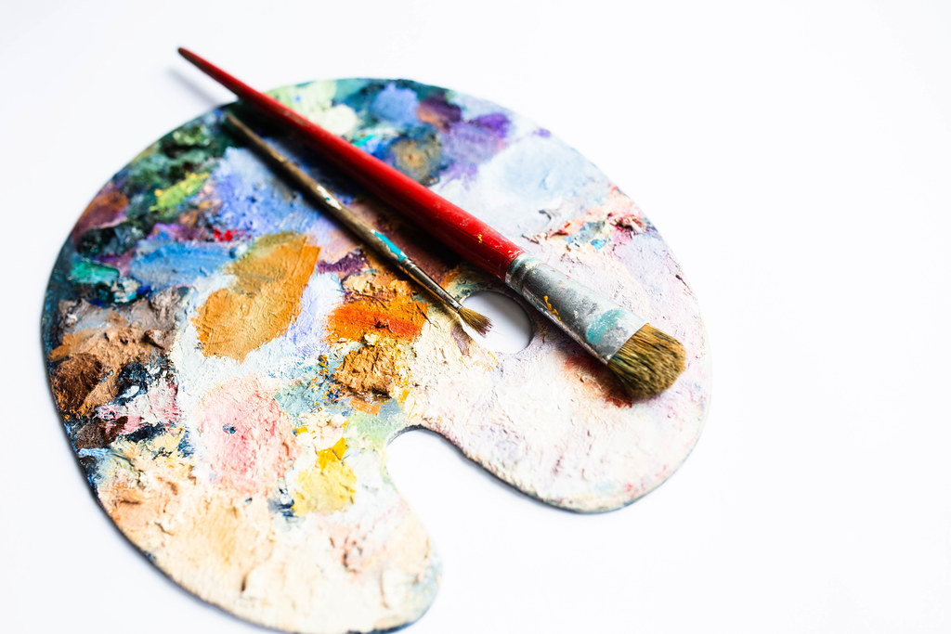
Bernardo Belotto zwany Canaletto był Włochem. Urodził się w1721r. Został malarzem.

Slide 4
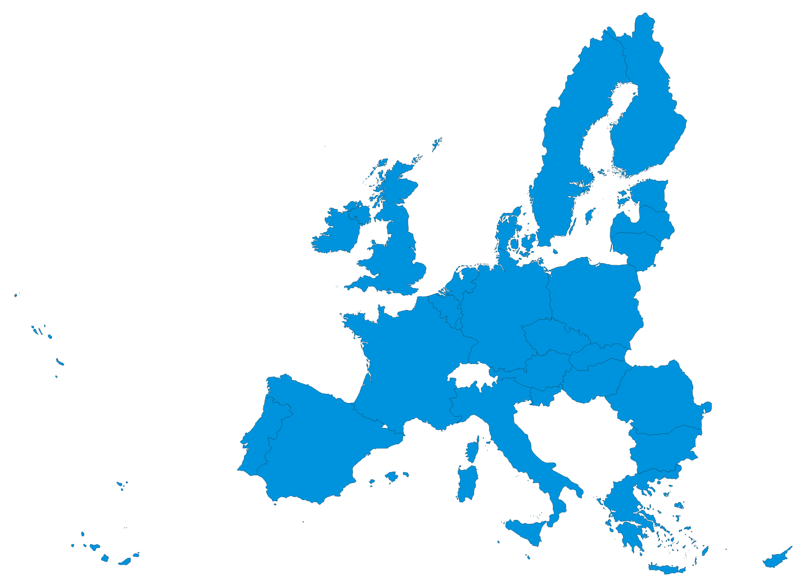
ZANIM PRZYBYŁ DO POLSKI TWORZYŁ OBRAZY MIAST EUROPY .
Canaletto tworzył obrazy Wenecji, Wiednia , Monachium, Drezna.
Widok na weneckie kanały

Slide 5
Malarstwo Canaletto spodobało się polskiemu królowi Stanisławowi Poniatowskiemu. Zatrudnił włoskiego artystę jako nadwornego malarza.
Nadworni malarze mieli prawo do portretowania rodziny królewskiej i wykonywali prace malarskie będące zleceniami dworu.
Canaletto dostawał od króla stałą pensję, pieniądze na mieszkanie, powóz i opał.

Slide 6
Canaletto malował sceny z życia miasta Warszawy zawierające wiele szczegółów. Na jego obrazach pojawiały się warszawskie ulice, kościoły ,pałace. Obrazy mistrza pomogły w odtworzeniu zabudowy Warszawy po zniszczeniach II wojny światowej.
Ulica Miodowa

Slide 7
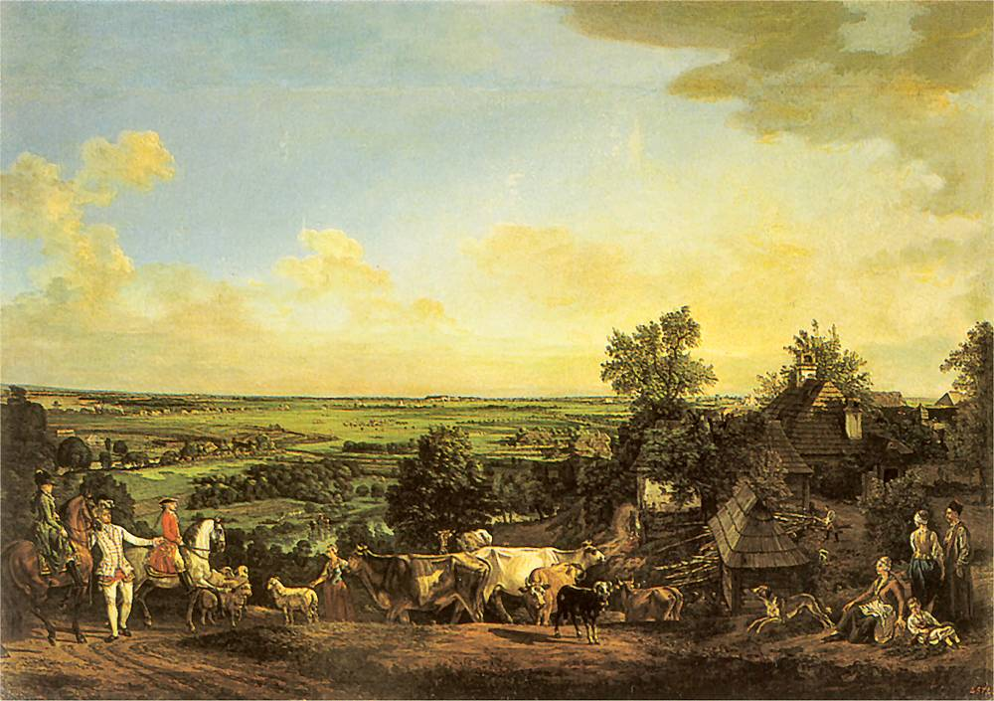
Krakowskie przedmieście w stronę Kolumny Zygmunta
Widok na Wilanów

Slide 8
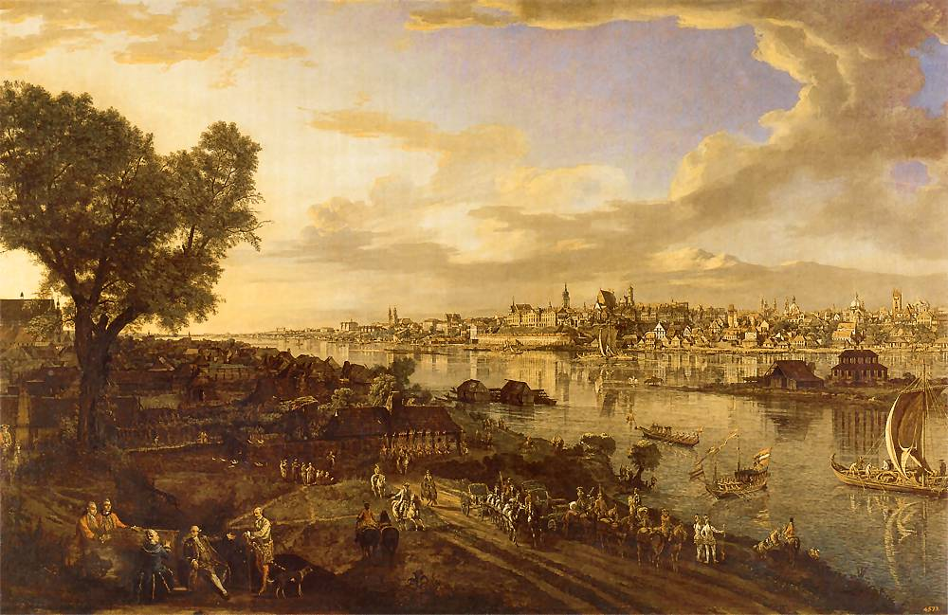
Elekcja Stanisława Augusta
Widok Warszawy od strony Pragi.
Zanim Praga stała się częścią Warszawy, była małym miasteczkiem. Za czasów panowania Stanisława Augusta powoli zaczynała rozkwitać. Powstawały nowe ulice ,domy i dwory. Zakładano pracownie rzemieślnicze, otwierano sklepy. W1791r. Stanisław August przyłączył Pragę do Warszawy.

Slide 9
Król Stanisław August słynął z zamiłowania do nauki i sztuki. W zamku organizował obiady czwartkowe ,na które zapraszał uczonych ,pisarzy i poetów. Król założył teatr, wybudował Bibliotekę Królewską i kolekcjonował obrazy. Obrazy Canaletta zdobiły sale Zamku Królewskiego.
Obrazy Canaletta zgromadzono w oddzielnym pokoju zwanym Pokojem Canaletta.

Slide 10
Oto fragment obrazu Widok Warszawy od strony Pragi.
Popatrz na postacie . Mężczyzna, który podpisuje obraz nie jest Bernardo Canaletto, tylko jego synem Lorenzo.
Lorenzo patrzy w kierunku siedzącego na krześle mężczyzny ,który wskazuje ręką na stojącego obok pana z psem. Jak myślisz o czym rozmawiają? Możesz ułożyć dialog między nimi.
Jeżeli chcesz dowiedzieć się więcej o malarzu Canaletto, czasach ,w których żył i rozwiązać ciekawe zadania polecam książkę Justyny Morowiec „Canaletto malarz Warszawy”.

Slide 11
Korzystając z internetu np. Google Maps, poszukaj zdjęcia, które przedstawiają miejsca uwiecznione na obrazach Canaletto. Porównaj co się zmieniło.
Rozwiąż quiz, wybierz prawidłową odpowiedz:
1 2
Canaletto był : Został nadwornym malarzem:
a- Polakiem a- króla Zygmunta III Wazy
b- Włochem b- króla Kazimierza Wielkiego
c- Niemcem c- króla Stanisława Augusta
Poniatowskiego

Slide 12
3
Obrazy Canaletto przedstawiały:
a- krajobrazy nadmorskie
b- góry
c- ulice, kościoły, budowle Warszawy
4
Canaletto nosił też nazwisko:
a- Bellotto
b- Rafaello
c- Rubens

Slide 13
Wykonaj ćwiczenia rysowania symetrycznego Prawidłowe odpowiedzi quizu: 1-b, 2-c, 3-c, 4- a

